Slide 1



全国实盘课系列———
良性轮动，
平铺仓位
经传投研
陈定柱
课程日期
执业编号
投资顾问
A1120621060007
基金从业
A20250623005303

Slide 2
盘面板块

Slide 3
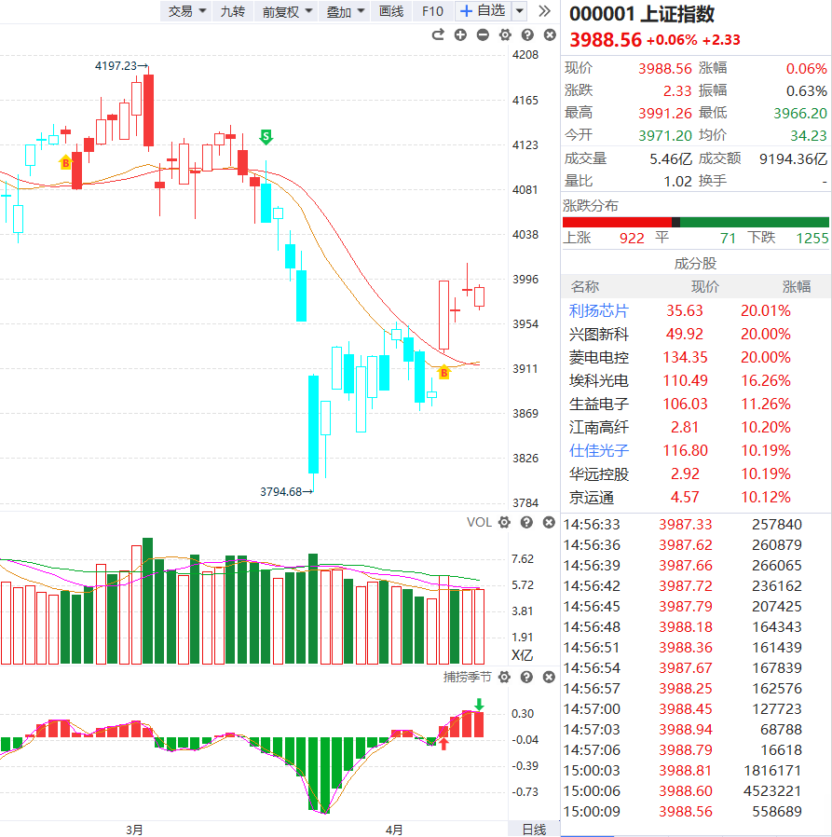
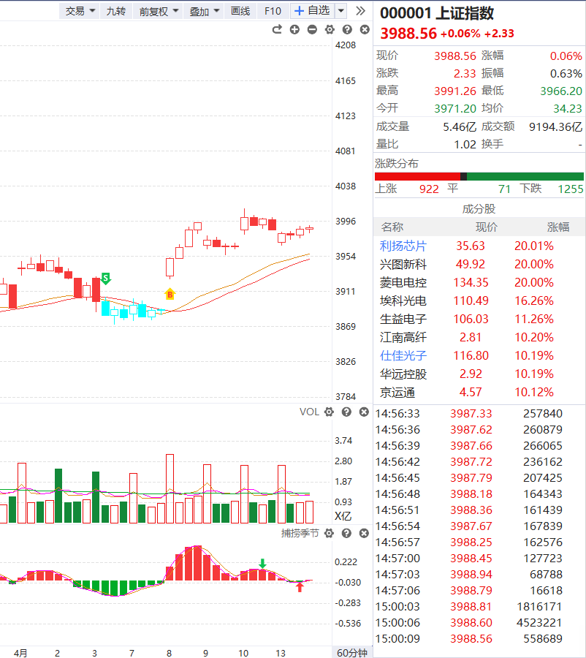
大盘-情绪和仓位的判断
大盘日线级别为B点，60分钟级别为B点，仓位7成-满仓，指数上行震荡中

Slide 4
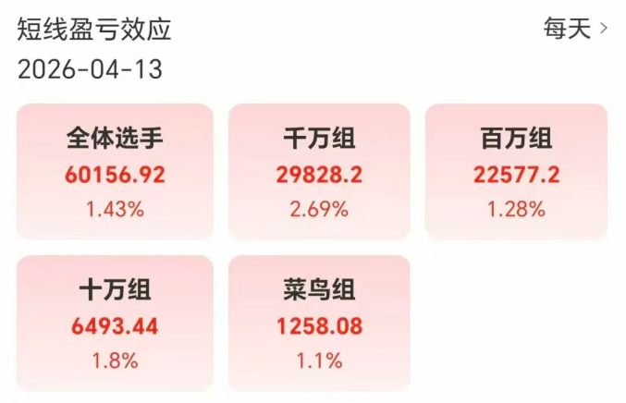
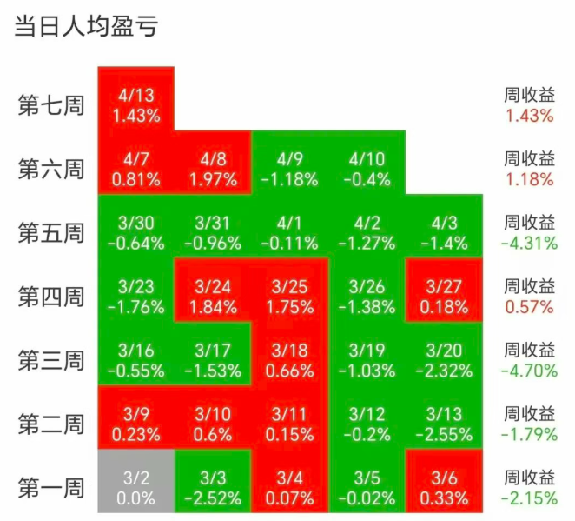
大盘-情绪和仓位的判断
实盘赛

Slide 5
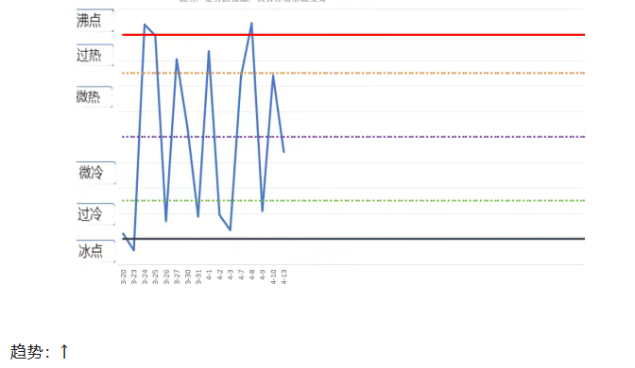
大盘-情绪和仓位的判断
情绪图

Slide 6
重要消息
1、*ST万方公告，收到深交所终止上市事先告知书，股票今起停牌。
2、中船防务公告，预计一季度净利润3.6亿元-4.3亿元，同比预增95%-133%，把握船舶行业发展机遇订单承接态势良好。
3、国晟科技公告，终止收购孚悦科技100%股权。
4、恒立液压公告，实际控制人、董事长汪立平正常履职。
5、国际复材公告，第二大股东云南云熹计划减持不超4%公司股份。
6、协创数据公告，预计一季度净利润为6.5亿元-8.5亿元，同比预增284%-402%，智能算力产品及服务业务迎来大幅增长。
7、北方稀土公告，预计一季度净利润9亿元-9.4亿元，同比预增109%-118%，主要稀土产品价格震荡上行。
8、锡业股份公告，预计一季度净利润为8.2亿元-9.2亿元，同比预增64.18%-84.20%，主营锡、铜、锌等金属产品市场价格同比有所上行。

Slide 7
重要消息
9、华工科技公告，预计一季度净利润为6亿元-6.4亿元，同比预增46.38%-56.13%，1.6T等高速光模块出货量大幅提升。
10、金山办公公告，预计一季度净利润20.22亿元-23.07亿元，同比预增402%-473%，三大核心业务全线增长。
11、亚翔集成公告，预计一季度净利润为2.30亿元-2.65亿元，同比预增181%-223%。
12、海亮股份公告，拟与Rawas在沙特阿拉伯投资5.66亿美元建设铜产品高端智造加工厂项目。
13、石大胜华公告，预计一季度净利润2.6亿元-3.1亿元，同比扭亏为盈。
14、盐湖股份公告，一季度净利润29.39亿元，同比增长147%，氯化钾板块盈利显著增长。
15、沪电股份公告，预计一季度净利润为11.8亿元-12.6亿元，同比预增54.76%-65.25%。
16、腾远钴业公告，预计一季度净利润为5.04亿元-5.58亿元，同比增长308.22%-351.95%。

Slide 8
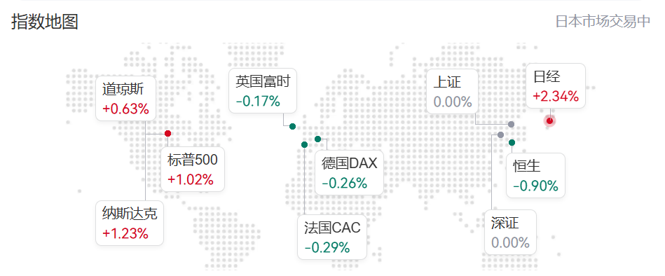
重要消息

Slide 9

一图擒龙-光通信概念

Slide 10
选股方法

Slide 11
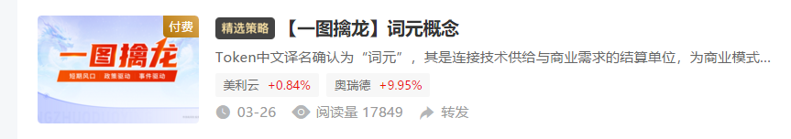
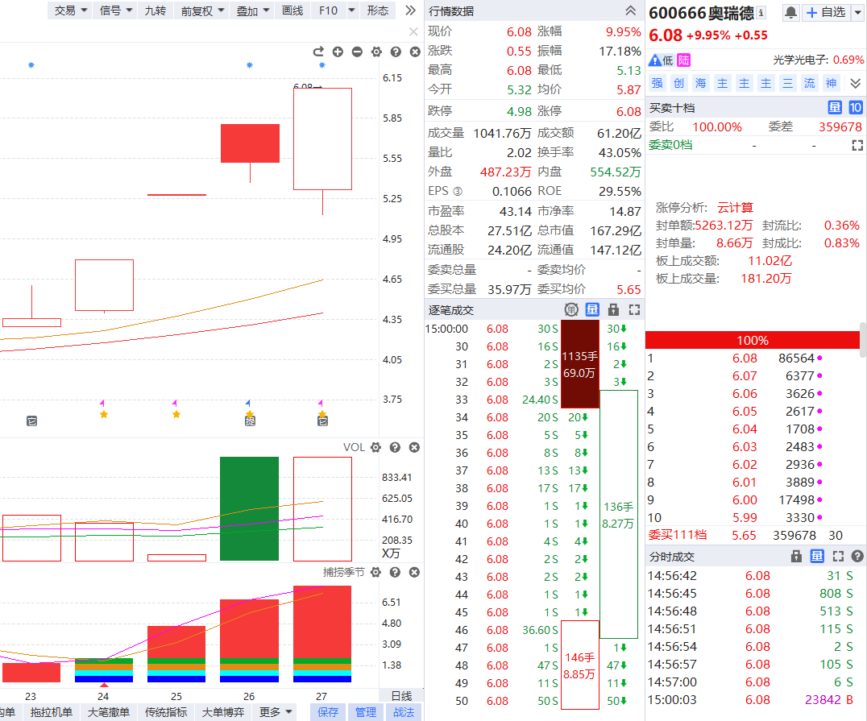

一图擒龙-词元概念
3. 26 案例回顾

Slide 12

战绩回顾
1.9 符合模式的个股：南京熊猫 和顺电气

Slide 13








战绩回顾
7.29 符合模式的个股：无
7.30 符合模式的个股：无
7.31 中化装备 -5%
8.1 捷佳伟创 +6%
8.4 符合模式的个股：无
8.5 符合模式的个股：无
8.6 马钢股份 -1%
8.7 东方精工 +5%
8.8 洪田股份 +16%
8.11 符合模式的个股：无

Slide 14
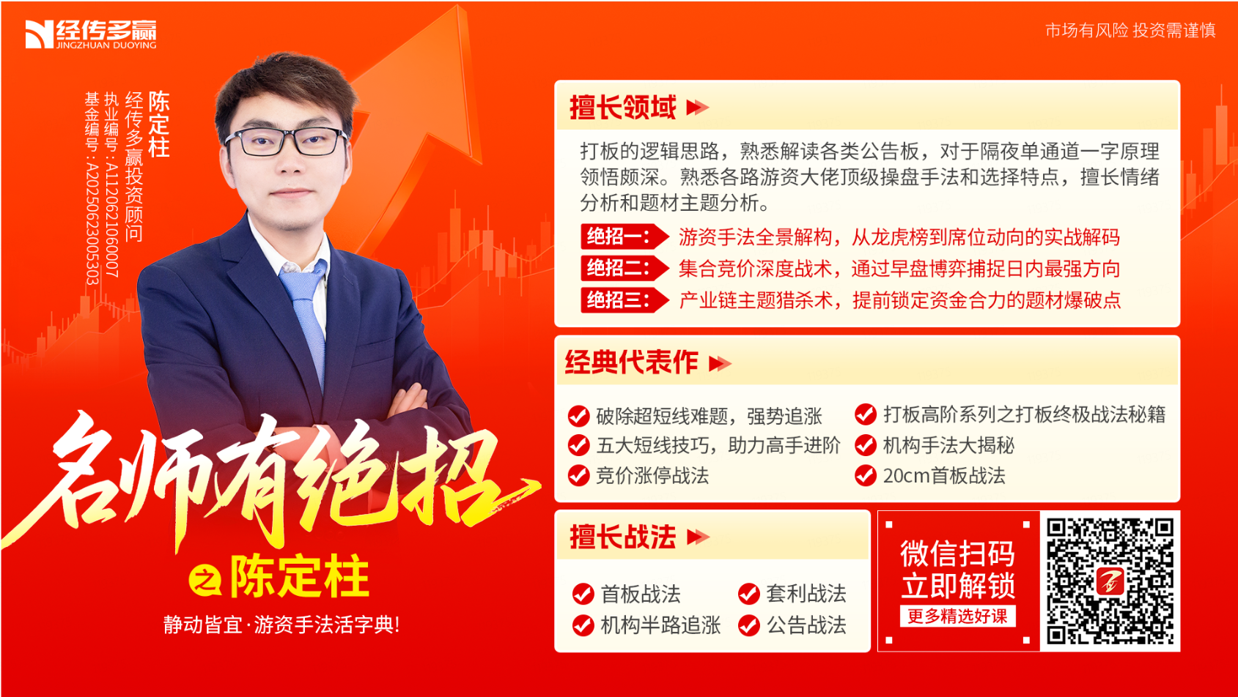
战绩回顾
7.29 符合模式的个股：无
7.30 符合模式的个股：无
7.31 中化装备 -5%
8.1 捷佳伟创 +6%
8.4 符合模式的个股：无
8.5 符合模式的个股：无
8.6 马钢股份 -1%
8.7 东方精工 +5%
8.8 洪田股份 +16%
8.11 符合模式的个股：无

Slide 15


让投资遇见美好
我司所有工作人员均不允许推荐股票、不允许承诺收益、不允许代客理财、不允许合作分成、不允许私下收款，如您发现有任何违规行为，请立即拨打400-9088-988向我们举报！
风险提示：所有信息及观点均来源于公开信息及经传软件信号显示，仅供参考，不构成最终投资依据，软件作为辅助参考工具，无法承诺收益，投资者应正视市场风险，自主作出投资决策并自行承担投资风险。投资有风险，入市须谨慎！

